Slide 1
Keycloak

Slide 2
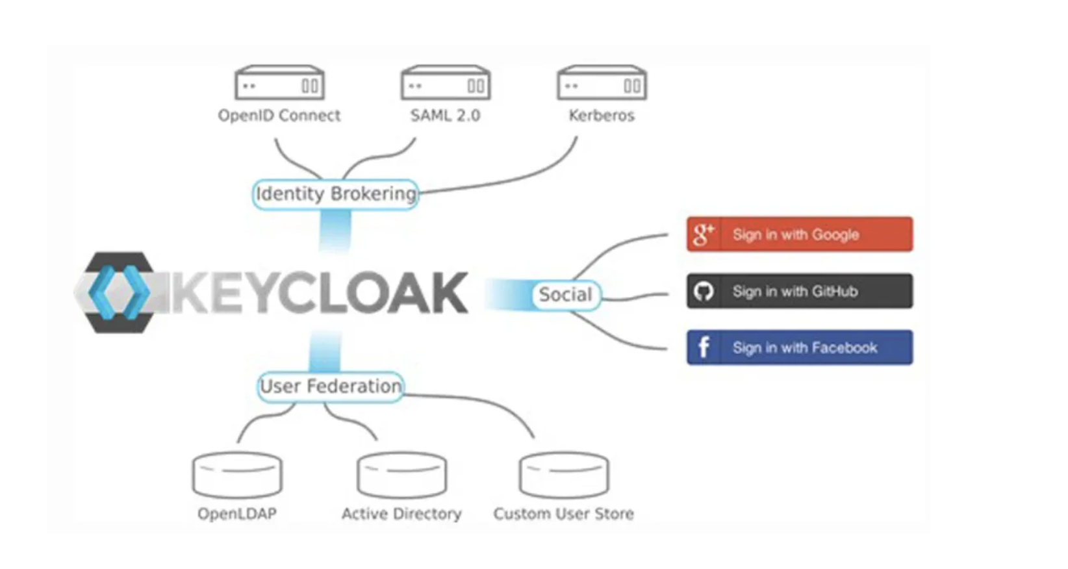
Keycloak, RedHat tarafından desteklenen, java ile yazılmış açık kaynak kodlu bir kimlik ve erişim yönetim aracıdır.
Kimlik doğrulama, kullanıcı yetkilendirme, kullanıcı yönetimi ve user federation (kimlik bilgilerinin harici bir sistemden bir protokol (örn LDAP) üzerinden erişilerek doğrulanması) gibi konulara çözüm olarak geliştirilse de esas odaklandığı nokta, SSO (Single Sign-On) dediğimiz, birden fazla uygulamaya giriş yapma yönetiminin tekilleştirmesi ve ortaklaştırılması işlemidir. Örneğin, ilk defa giriş yapılacak bir uygulamada form işlemlerini gerçekleştirmeye gerek kalmadan, LinkedIn, Google, GitHub, vb. kişisel hesaplar kullanılarak doğrudan giriş yapılabilmesini sağlar.

Slide 3
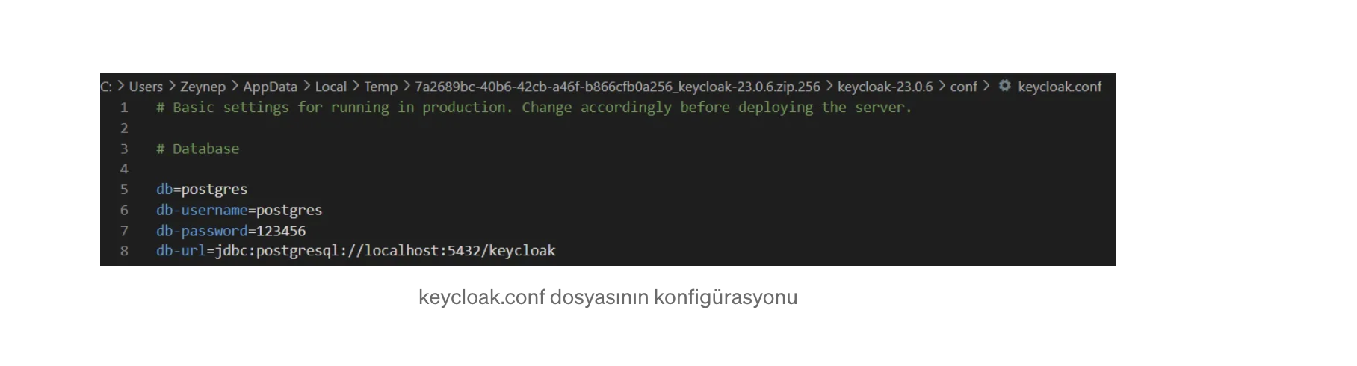
Keycloak Kurulum ve Konfigürasyonu
Keycloak’ un çalışması için iki farklı yöntem kullanacağız. İlk yöntem olarak Keycloak’ u lokalimize indirip, konfigürasyon işlemlerini manuel olarak gerçekleştireceğiz. İkinci yöntemde ise docker-compose dosyası kullanarak sunucuyu ayağa kaldıracağız. İlk yöntem için,
Keycloak-23.0.6 versiyonu indirildikten sonra, conf klasörü altında bulunan keycloak.conf dosyası açılır ve şekildeki gibi veri tabanı konfigürasyon bilgileri eklenir. Bu adım yapılmazsa default olarak h2 veri tabanı kullanılır.

Slide 4
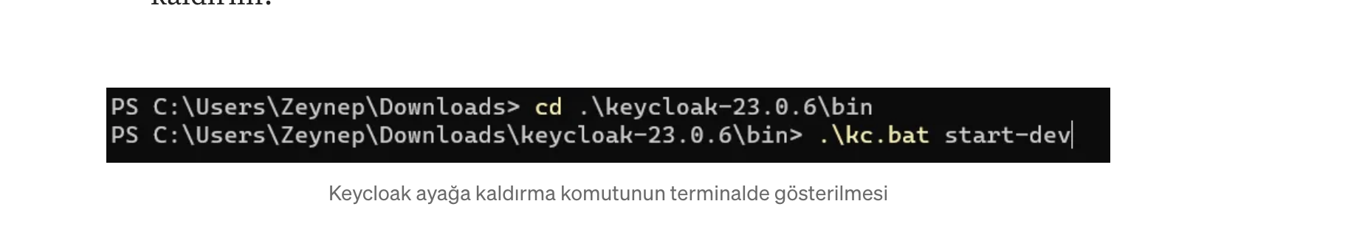
Daha sonra bin klasörünün altında bulunan kc.[sh][bat] (linux için sh, windows için bat) dosyası, ./kc.sh start-dev komutu ile çalıştırılıp ayağa kaldırılır.
Admin konsoluna erişmek için localhost:8080 adresine gidilir ve şekildeki gibi initial admin user bilgileri girilir. Artık Keycloak servisimiz ayağa kalktı, burada istediğimiz gibi client, realm ve user tanımlanabilir.

Slide 5
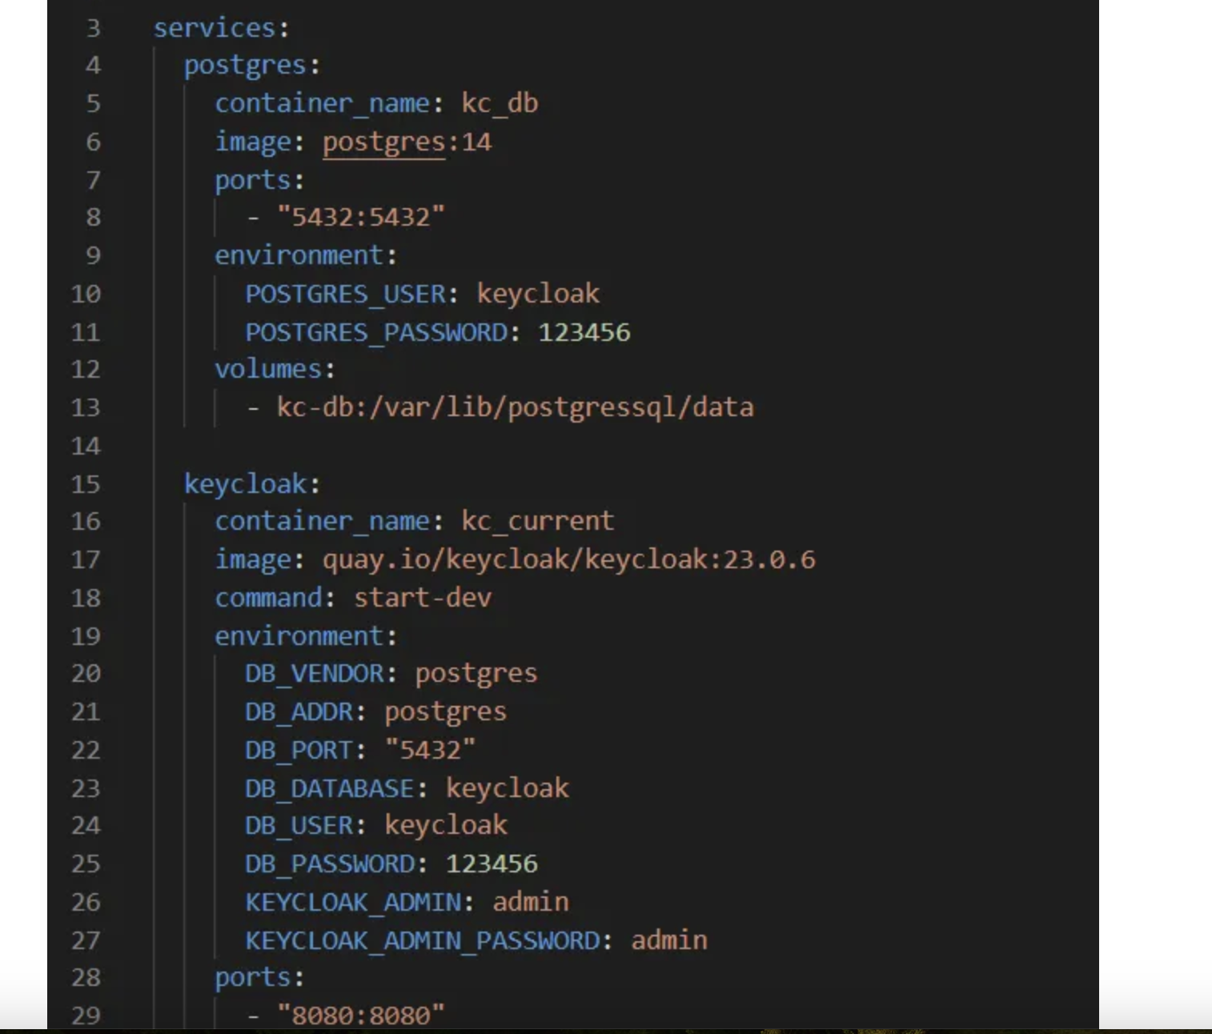
Şimdi de docker-compose.yml dosyası kullanılarak, postgresql veri tabanı ve keycloak-23.0.6 versiyonunun kurulumunun docker üzerinden nasıl gerçekleştirileceğine bakalım.
Aşağıda gösterilen docker-compose.yml dosyasının çalıştırılması yeterlidir.

Slide 6
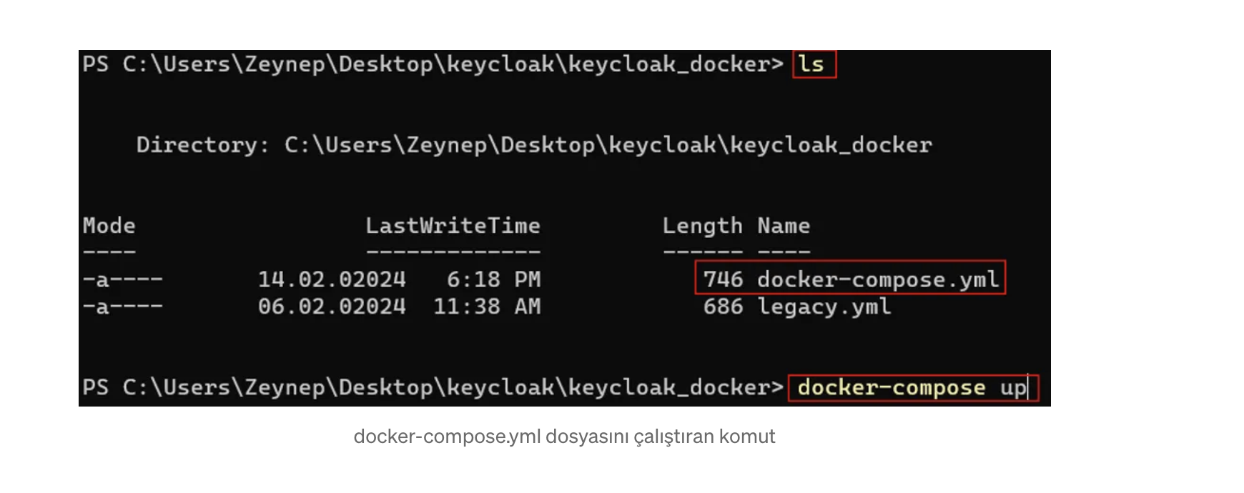
docker-compose.yml dosyasının bunduğu dizine gelerek docker-compose up komutu çalıştırılır.

Slide 7
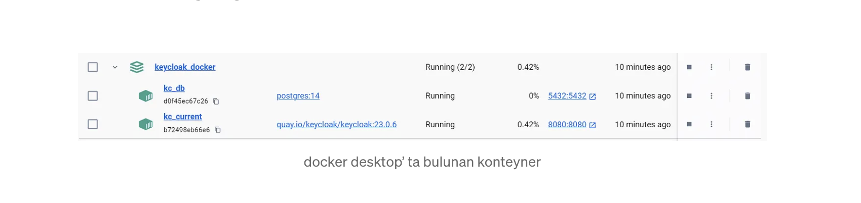
Keycloak ve postgresql ayağa çalıştıktan sonra docker desktop’ ta şekildeki gibi gözükecektir.

Slide 8
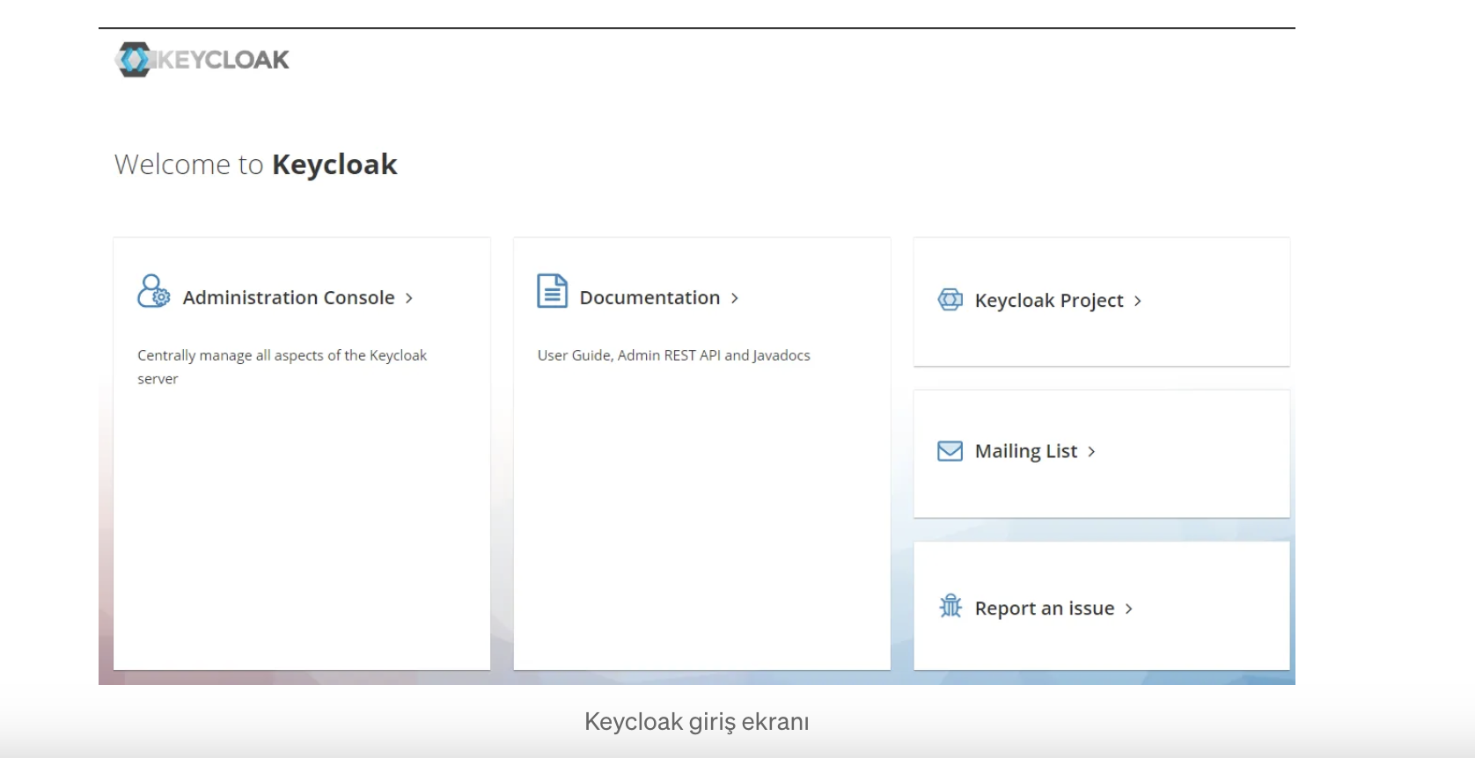
Admin konsoluna erişmek için localhost:8080 adresine gidilir ve şekildeki Administration Console’ a gidilerek admin kullanıcı bilgileri girilir. Artık Keycloak servisimiz başarılı bir şekilde ayağa kalktı, burada istediğimiz gibi client, realm ve user tanımlayabiliriz.

Slide 9
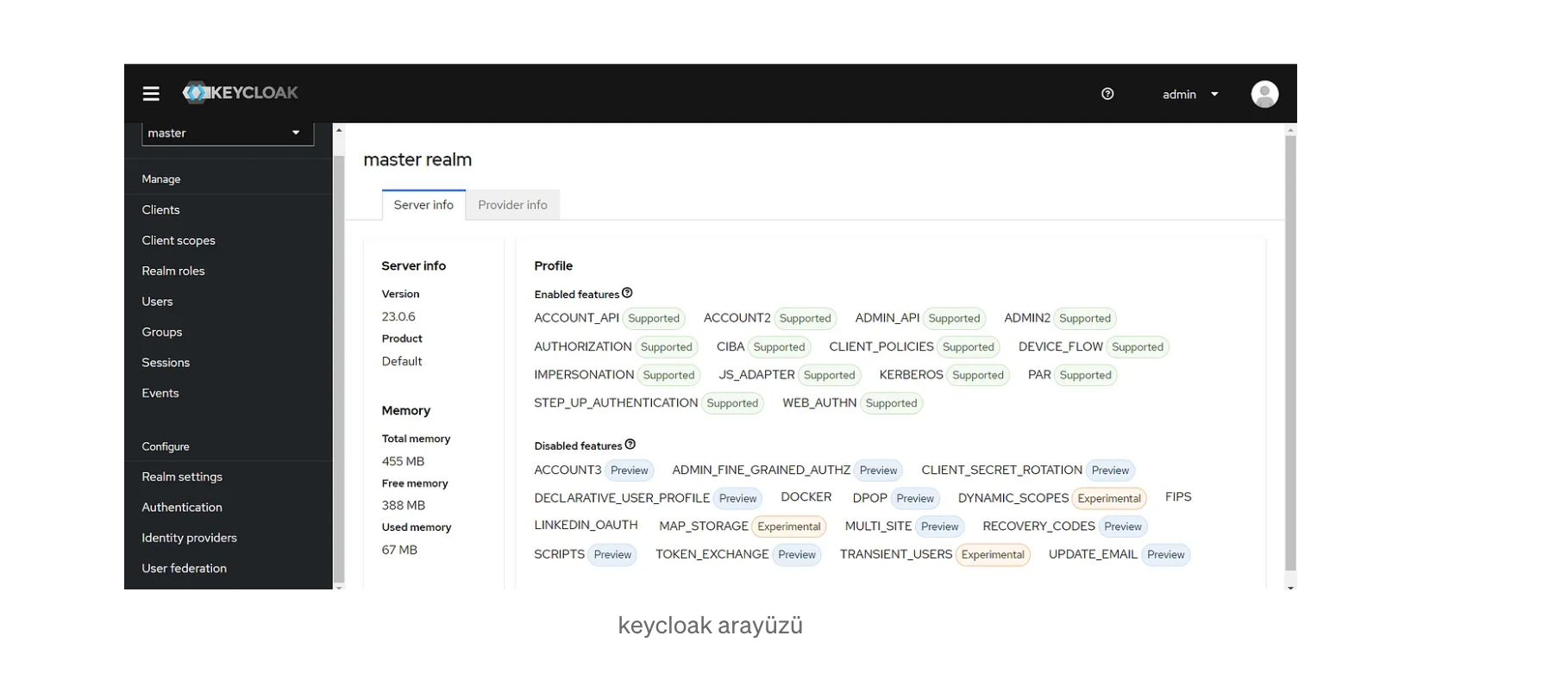
Realm ve Client Oluşturulması
Giriş yaptıktan sonra aşağıdaki ekran bizi karşılayacaktır. Burada üzerinde duracağımız kavramlar realm ve client olacaktır.

Slide 10
Realm, Keycloak’ ta kullanıcıların, kimlik bilgilerinin, rollerin ve grupların yönetildiği bir alandır.
Her realm, kendi kullanıcı veri tabanına, yetkilendirme ayarlarına ve güvenlik politikalarına sahiptir.
Client ise Keycloak sunucusuyla iletişim kurarak kullanıcıların kimlik doğrulama işlemlerini gerçekleştiren ve kullanıcılara erişim izinleri sağlayan uygulamalardır.
Web uygulamaları, mobil uygulamalar, API’ ler ve komut satırı araçları gibi farklı türlerde olabilirler.
Keycloak’ ta default olarak master adında bir realm gelir. Master realm, diğer realm’leri oluşturmak ve yönetmek için kullanılan ana realm’dir.
Güvenlik ve izolasyon sağlamak adına her bir uygulama için ayrı bir realm oluşturmak gerekmektedir.

Slide 11
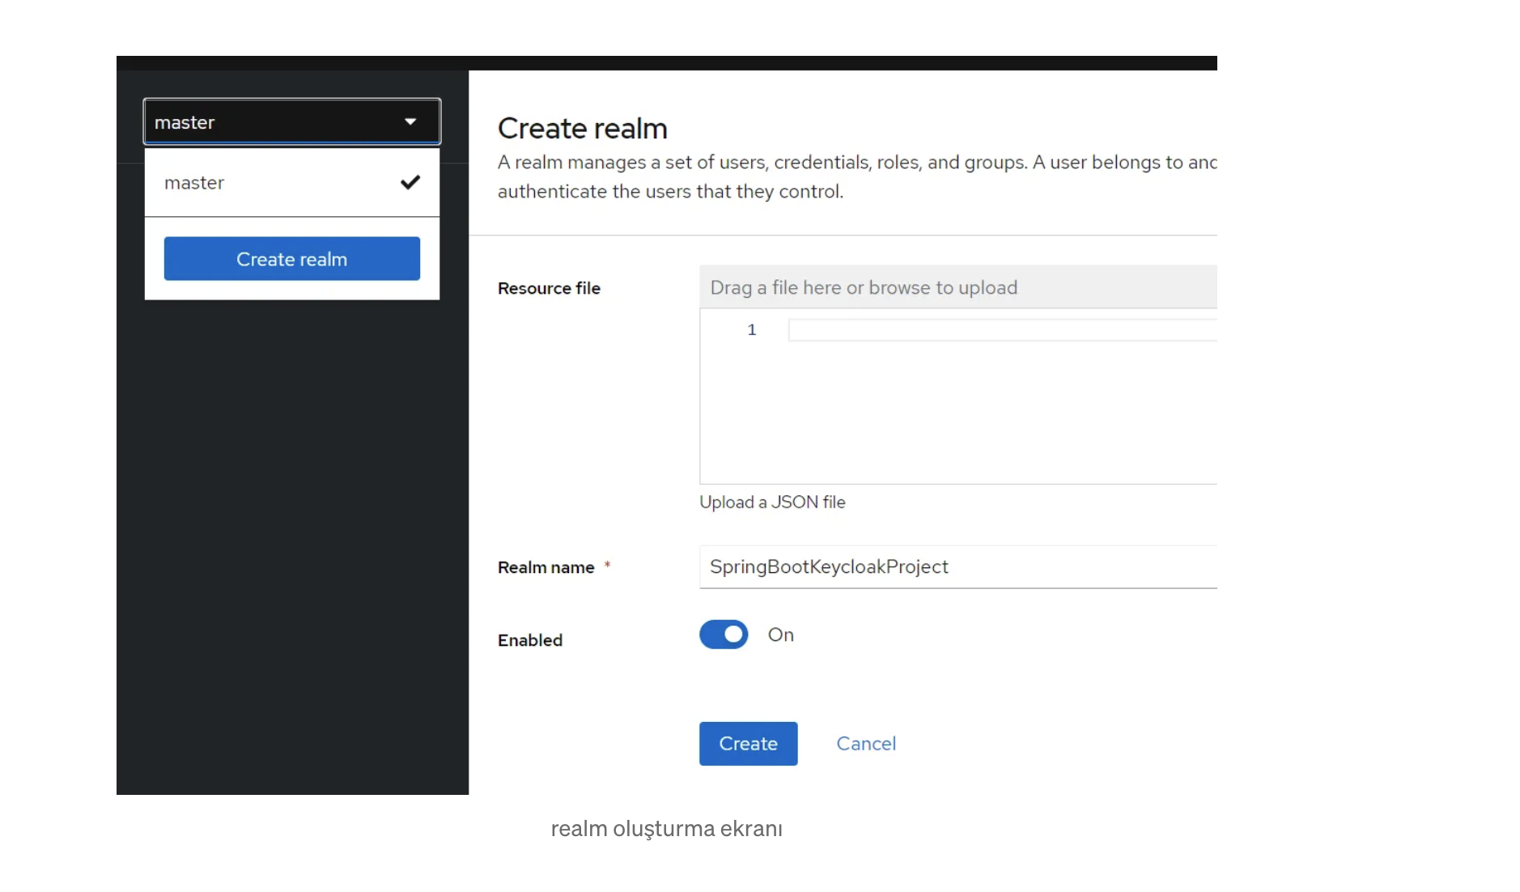
İlk önce yeni bir realm oluşturuyoruz. Sol tarafta bulunan master’ a tıklayarak Create Realm butonuna basıyoruz. Açılan ekranda realm ismi girip ve create butonuna basılarak işlemi gerçekleştiriyoruz.

Slide 12
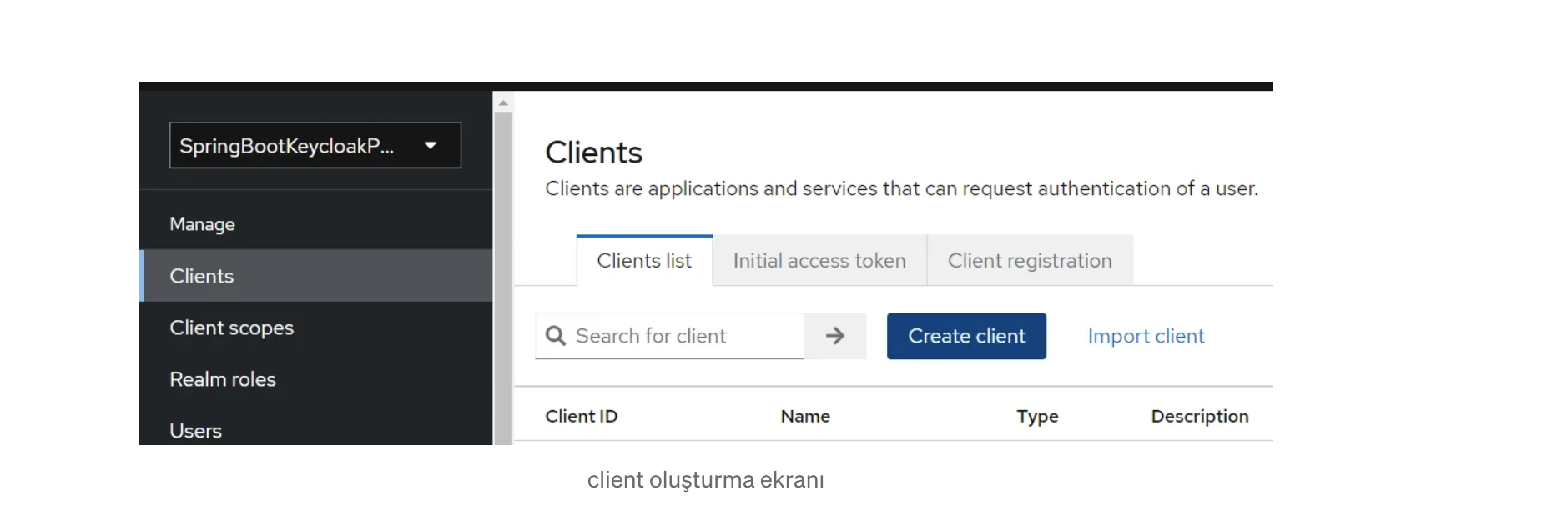
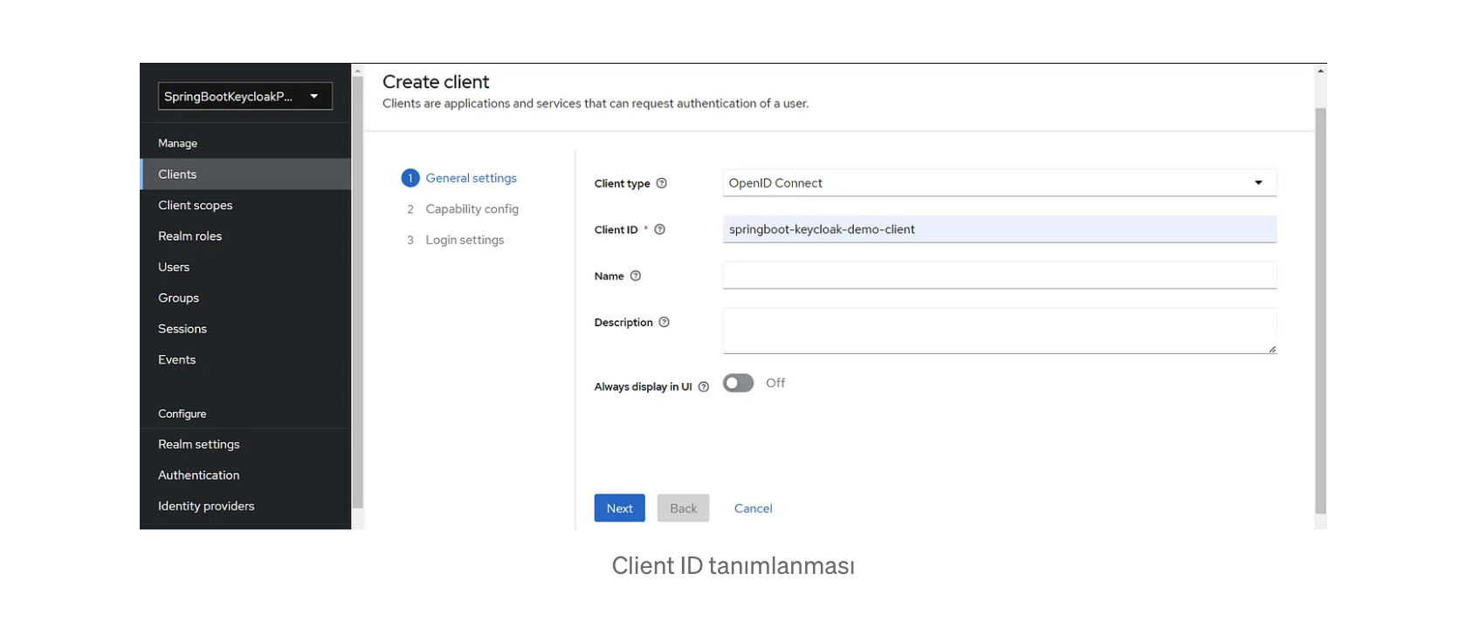
Client oluşturmak için Clients sekmesi >> Create client:
Client ID tanımlandıktan sonra Next butonuna basılır.

Slide 13
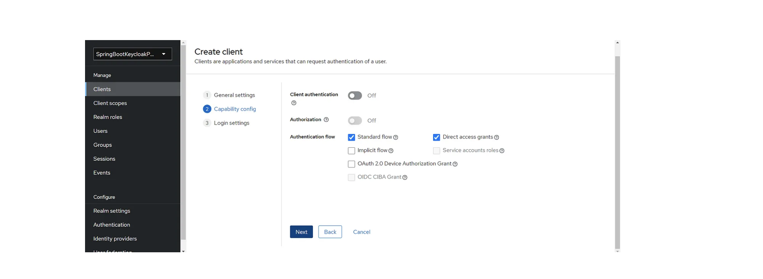
Konfigürasyon bu şekilde olmalıdır. Next butonuna basılarak devam edilir.

Slide 14
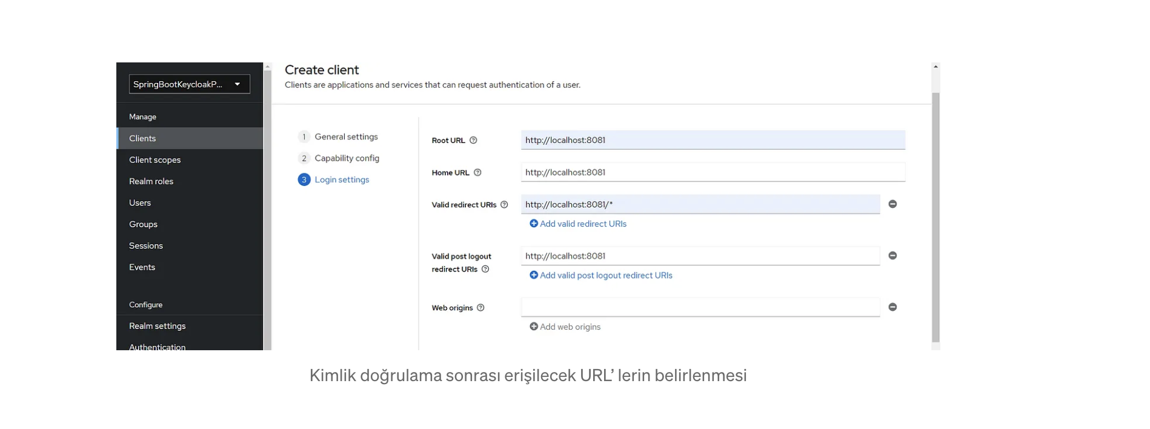
Uygulamada kullanıcının, kullanıcı kimliği doğrulanmadan önce, doğrulandıktan sonra ve uygulamadan çıkış yapıldıktan sonra yönlendirilecek url değerleri tanımlıyoruz. Save butonuna basılarak client oluşturma işlemini tamamlıyoruz.

Slide 15
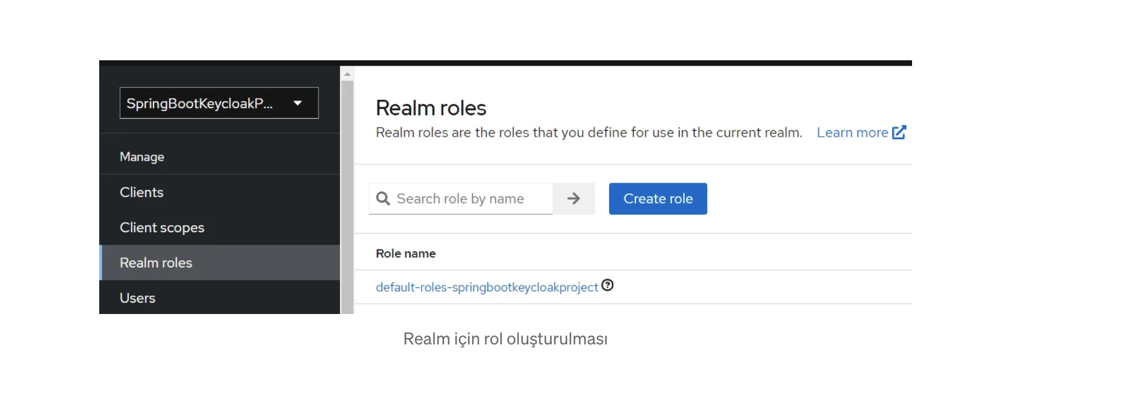
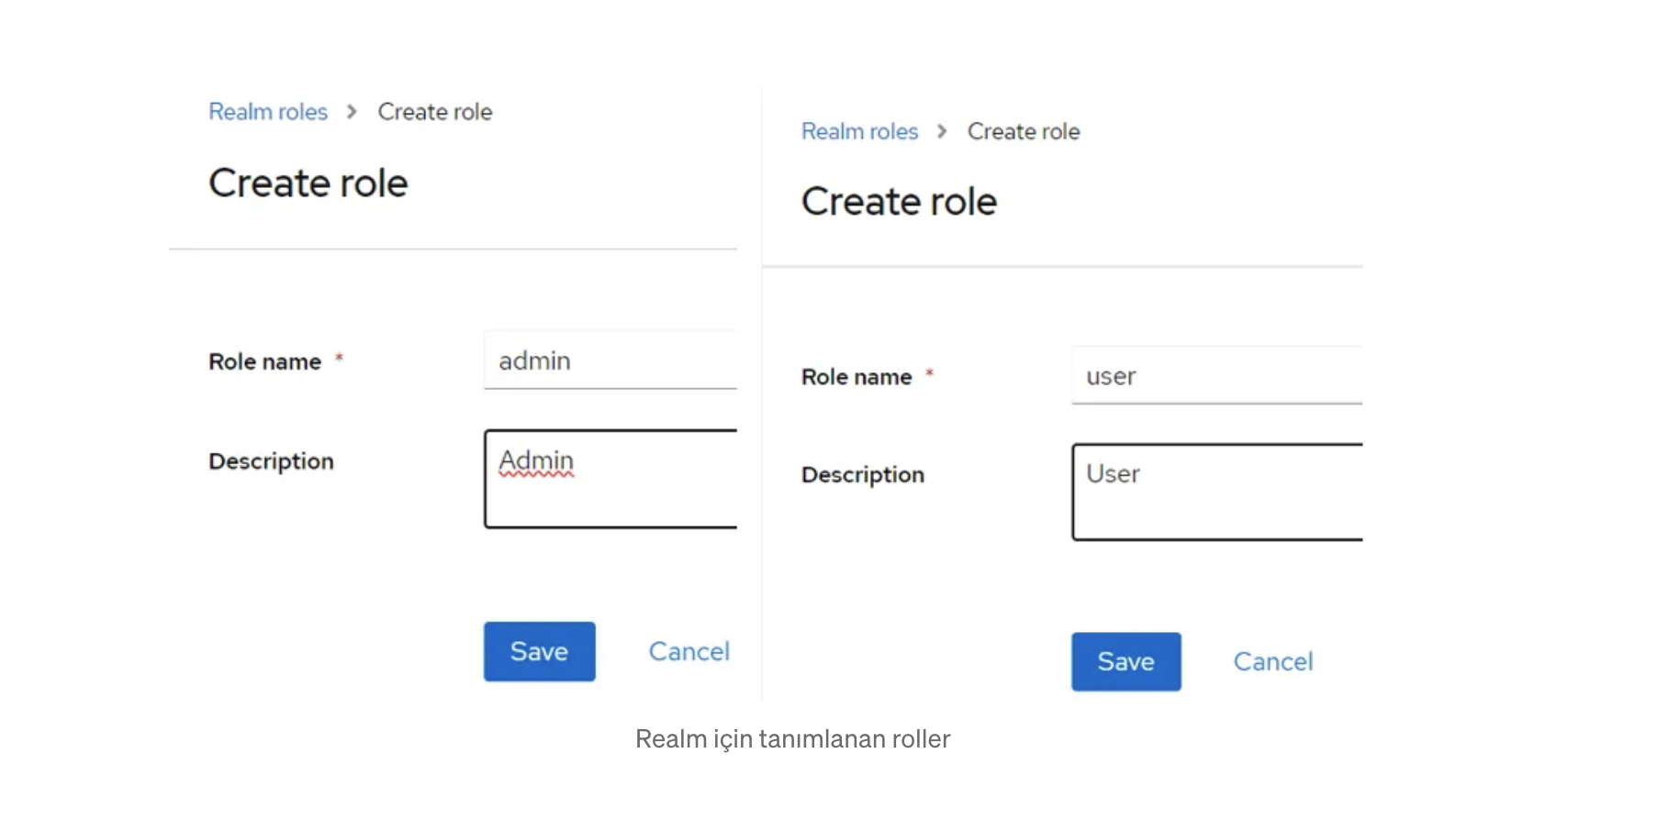
Rol Tanımlanması
Şimdi de realm role’ leri tanımlıyoruz. Bunun için Realm roles >> create role adımlarını uyguluyoruz.
admin ve user adında iki rol tanımlıyoruz.

Slide 16
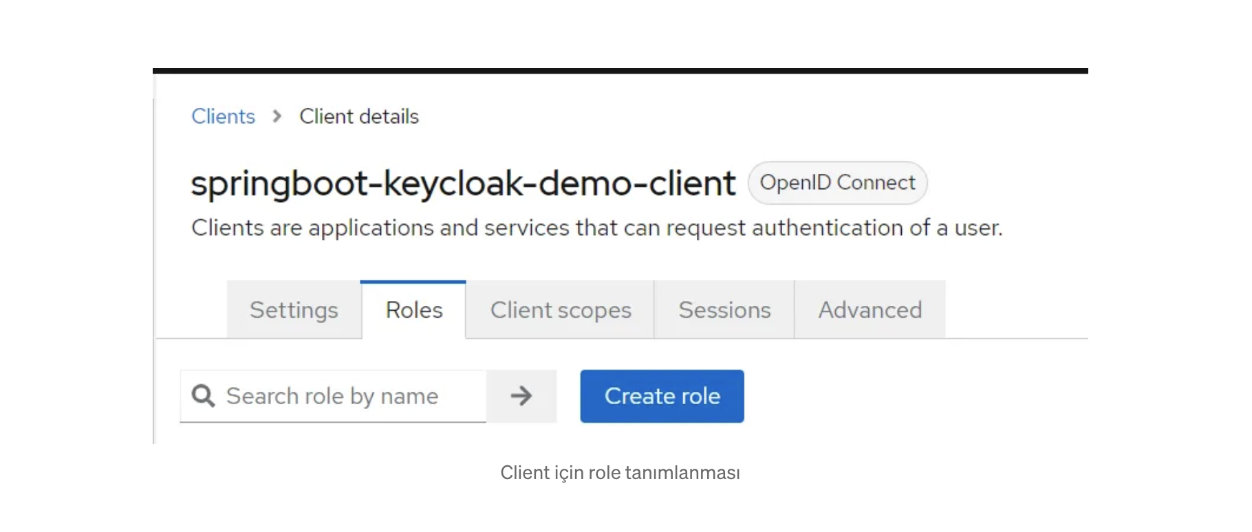
Client’ lar için rol tanımlama işlemi için oluşturduğumuz client’ a giderek, Roles sekmesini seçiyor ve Create role butonuna basıyoruz.

Slide 17
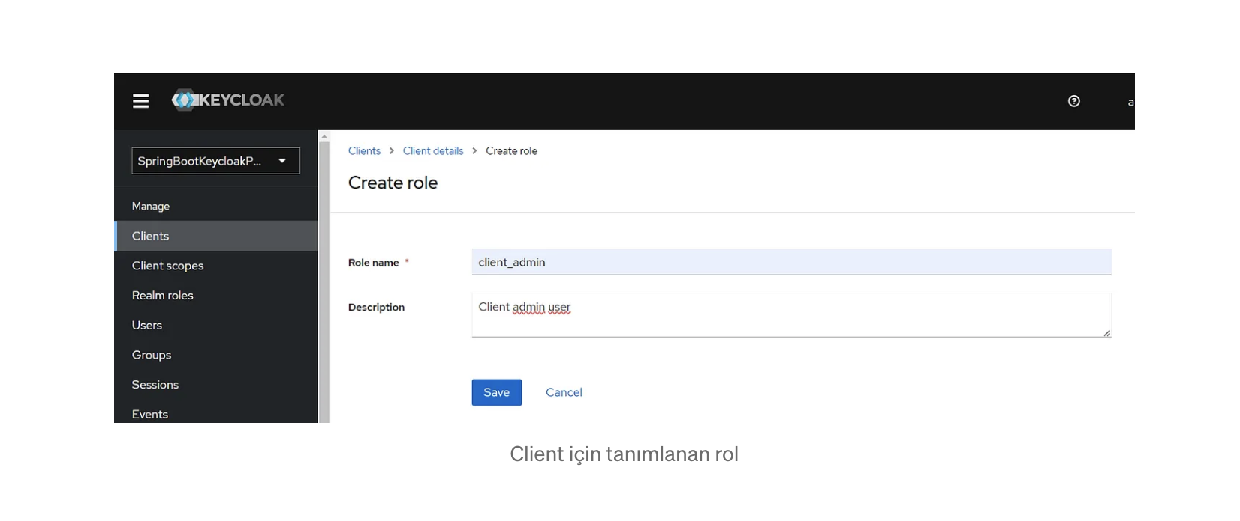
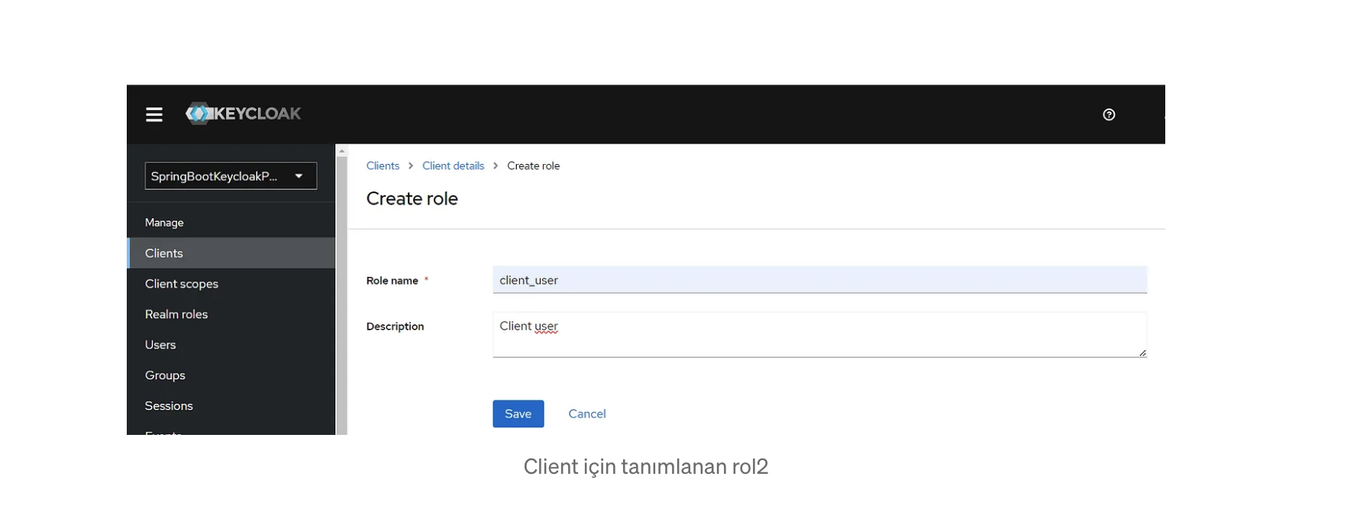
Sırasıyla client_admin ve client_user rollerini tanımlıyoruz.

Slide 18
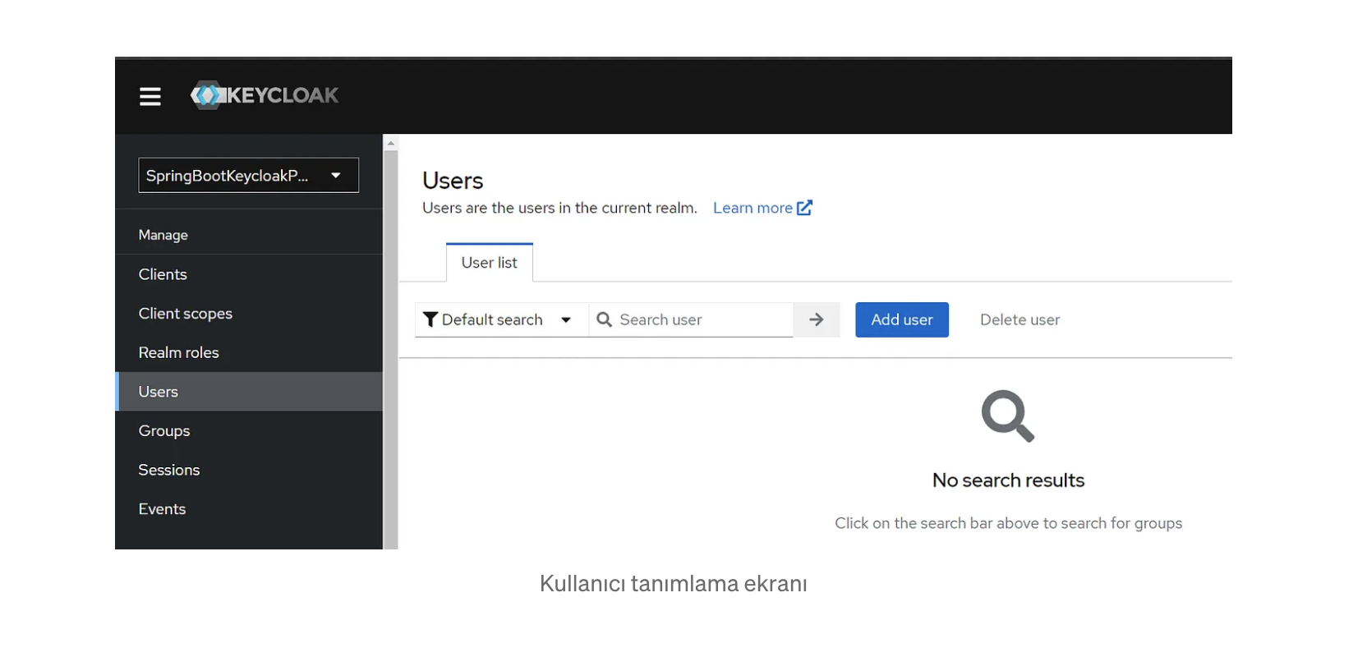
Her realm’ de ve client’ ta roller tanımlanabiliyor ancak burada bilinmesi gereken önemli bir nokta var. Bir client altında tanımlanan rol sadece o client içinde geçerliyken, bir realm altında tanımlanan rol, o realm altındaki tüm client’ larda geçerlidir.
Kullanıcı Tanımlama
Users sekmesine basıp, Add User butonuna basarak app_admin ve app_user adından iki kullanıcı tanımlıyoruz.

Slide 19
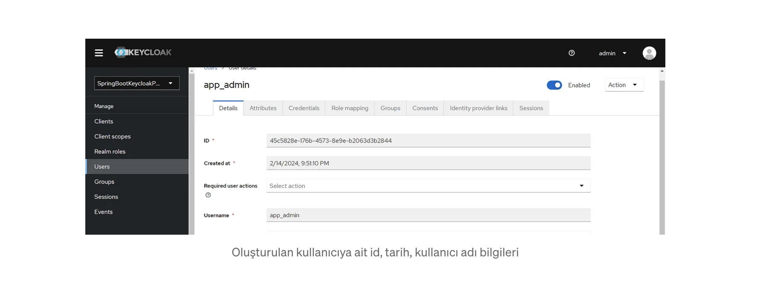
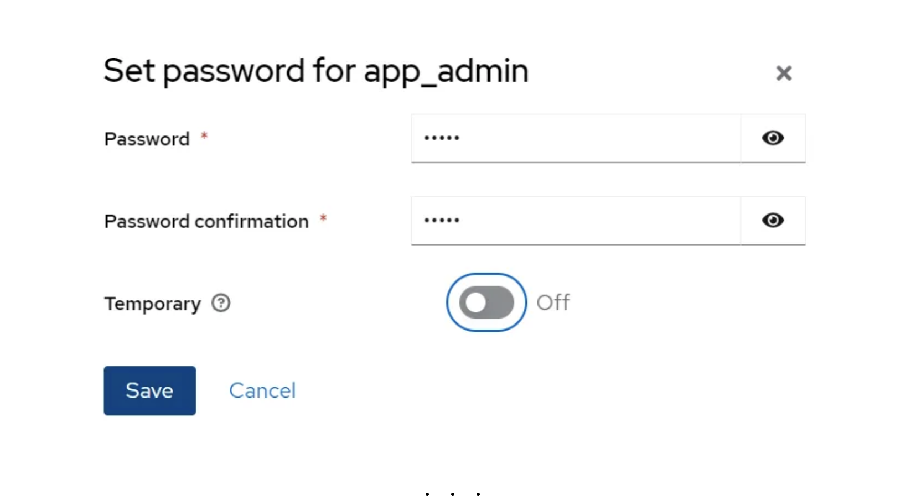
Credentials sekmesine gelerek burada kullanıcı için şifre oluşturulur. Temporary özelliği açık olduğunda geçici bir şifre tanımlanıyor ve kullanıcı sisteme ilk giriş yaptığında yeni bir şifre belirlemesi istenir. Bunu istemediğimiz için bu özelliği kapatıyoruz.

Slide 20
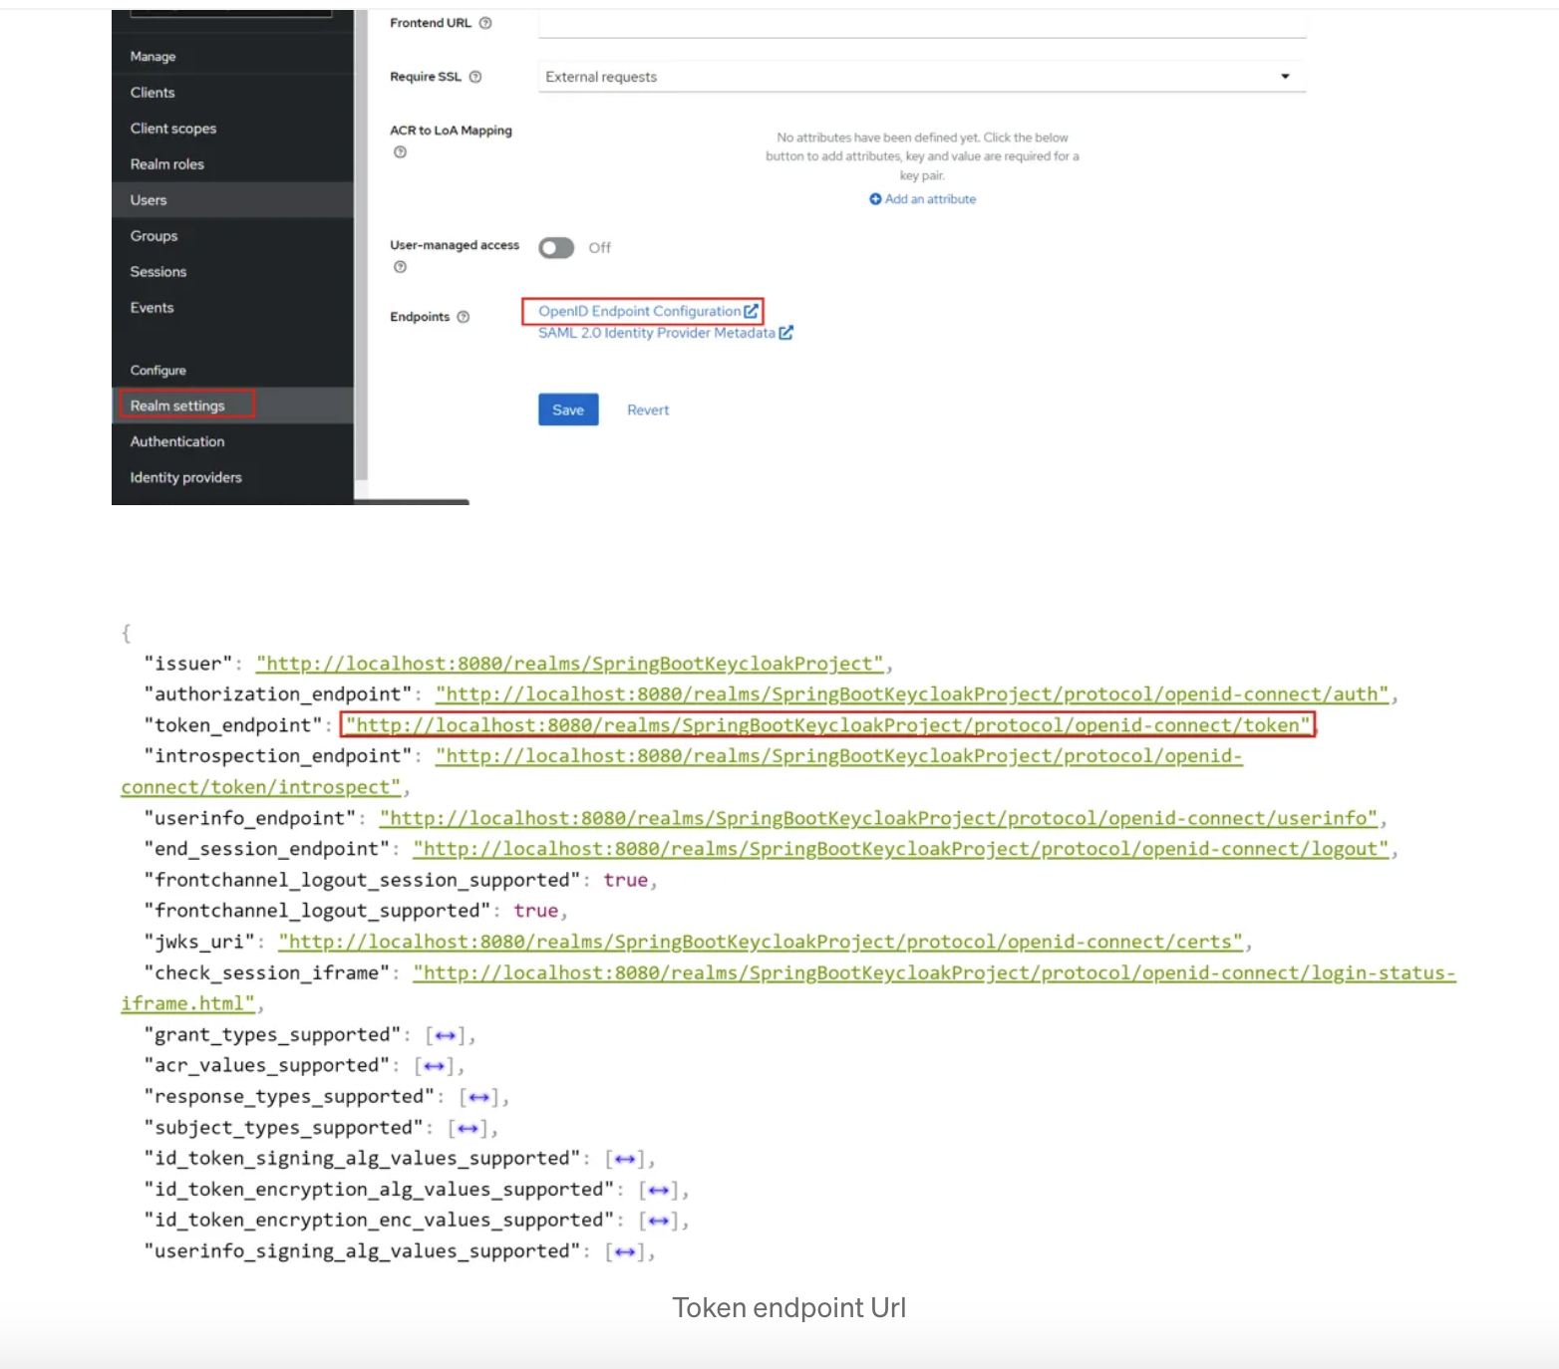
Keycloak Access_Token’ ın Oluşturulması
Buraya kadar Keycloak’ u ayağa kaldırma ve realm, client, kullanıcı tanımlama ve rol atama işlemlerinden bahsettik. Şimdi de keycloak’ u kullanarak uygulamamızı nasıl güvenli hale getireceğimize bakacağız.
İlk olarak Realm settings sekmesi açılır ve OpenID Endpoint Configuration linkine tıklanarak “token_endpoint”: ”http://localhost:8080/realms/SpringBootKeycloakProject/protocol/openid-connect/token” değeri alınır.

Slide 21
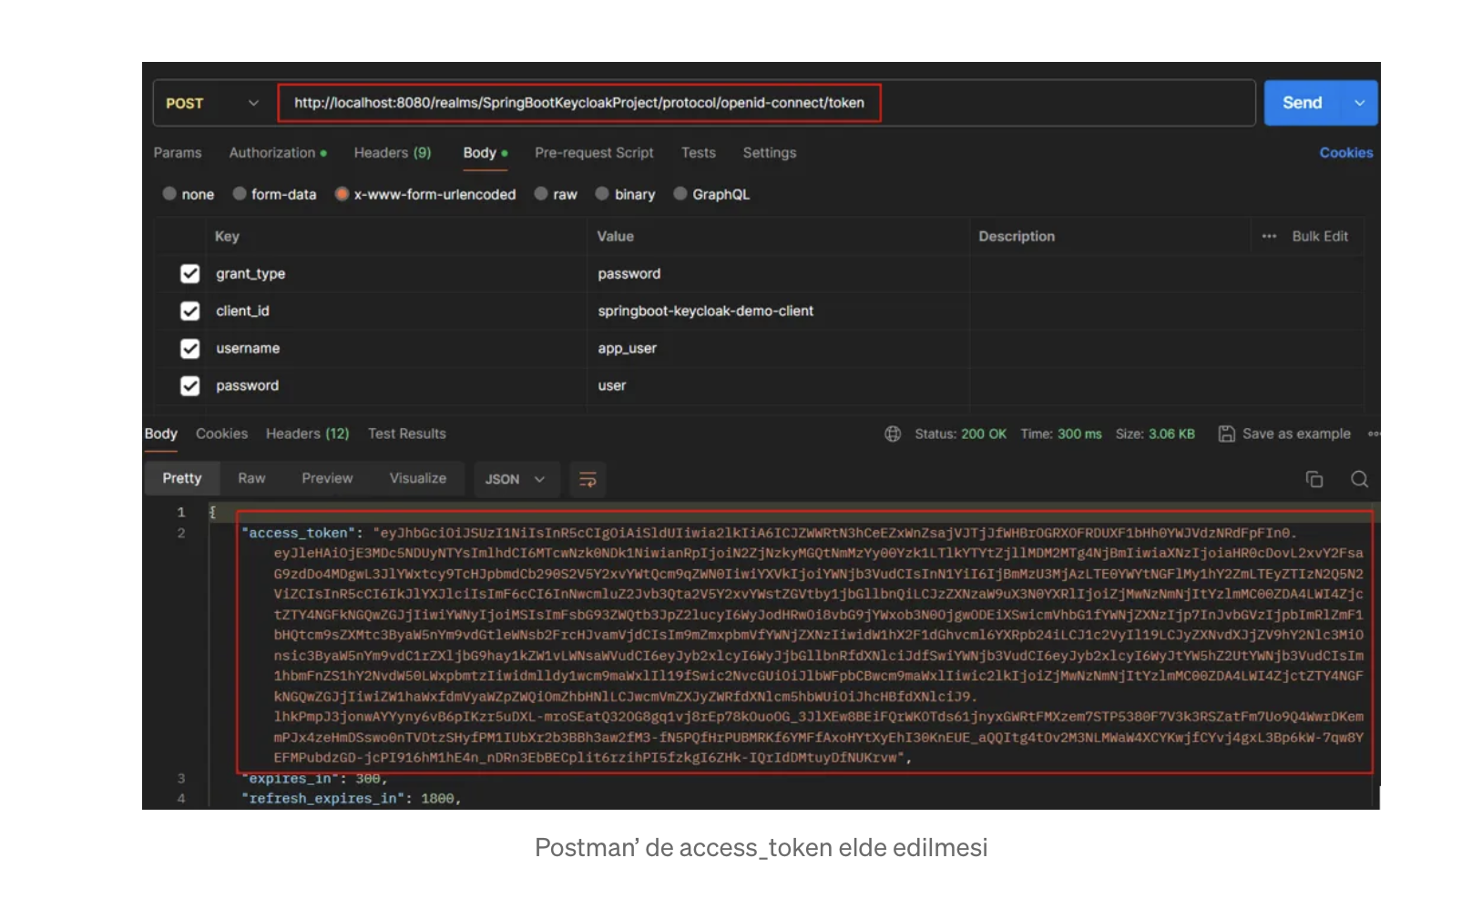
app_user kullanıcısı için access_token oluşturma:
Postmande bir post requesti oluşturulur ve burada body sekmesi altında x-www-form-urlencoded seçilir.
Aşağıdaki konfigürasyonlar yapılır.
grant_type: Keycloak authentication ve authorization işlemi sırasında access_token elde etmek için birçok grant type’ ı (izin tipi) desteklemektedir. Bunlardan biri de password’ dür.

Slide 22
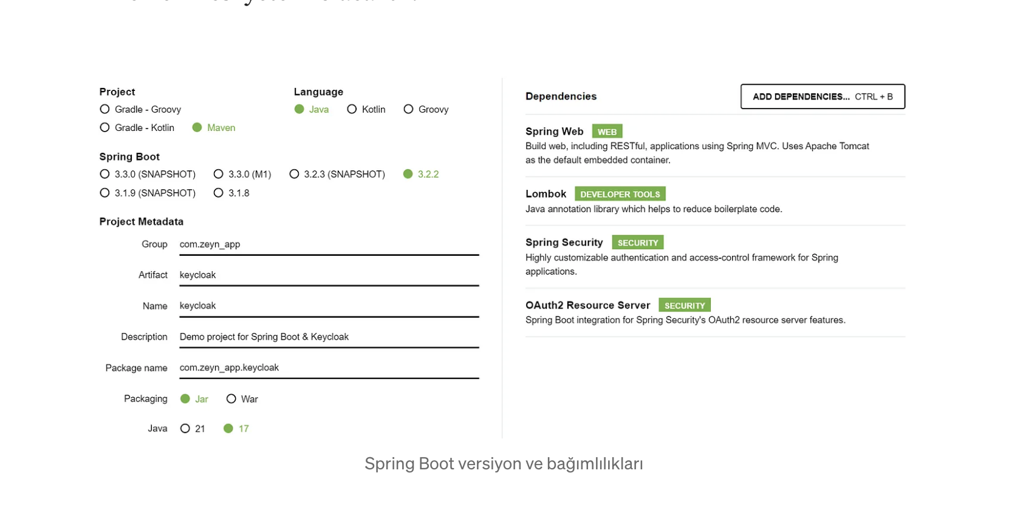
http://localhost:8080/realms/SpringBootKeycloakProject/protocol/openid-connect/token endpoint’ i Postman’ e yapıştırılıp post isteği gönderilir. Dönüş değeri olarak bir access_token dönüyor ve biz bu token’ ı kullanacağız.
Spring Boot Projesinin Oluşturulması
Spring Initializr sitesine gidilerek Spring Boot projesi oluşturulur.
Basit, temel düzeyde bir proje olacağı için bu kadar bağımlılığın eklenmesi yeterli olacaktır.

Slide 23
spring.application.name: uygulamanın ismini “springboot-keycloak-integration” olarak ayarlar.
spring.security.oauth2.resourceserver.jwt.issuer-uri: Yetkilendirme sunucusunun URI’ ını tanımlar. Şekilde de görüleceği üzere SpringBootKeycloakProject realm’ inin adresi verilmiştir.
spring.security.oauth2.resourceserver.jwt.jwk-set-uri: JSON Web Anahtarı (JWK), şifreleme anahtarını temsil eden bir JSON veri yapısıdır. JWT imzasını doğrulamak için gereken public key’ lerin erişim URL’sini belirler.
server.port: Spring Boot projenin hangi portta çalışacağını belirler. Default olarak spring boot 8080 portunda çalışır ancak Keycloak sunucusu o portu kullandığı için bu konfigürasyonu yapmak zorundayız.
jwt.auth.converter.resource-id: JWT token içindeki “resource ID” claim’ini “springboot-keycloak-demo-client” olarak ayarlar. Bu, kaynak sunucuya (spring boot uygulaması) erişim isteyen istemciyi tanımlar.
jwt.auth.converter.principle-attribute: Kullanıcıyı tanımlamak için JWT token’daki hangi attribute’un kullanılacağını belirler (bu örnekte “preferred_username”).

Slide 24
Özetle bu konfigürasyon, Spring Boot uygulamamızı bir kaynak sunucu olarak ayarlar ve http://localhost:8080/realms/SpringBootKeycloakProject adresindeki Keycloak sunucusunun yetkilendirdiği JWT token’ları kullanarak kimlik doğrulamasını gerçekleştirir. Token’ları doğrulamak ve kullanıcı bilgilerini almak için gerekli ayarları tanımlar.
Konfigürasyonlar tamamlandıktan sonra, uygulamayı test etmek adına basit bir controller sınıfı yazıyoruz. Burada rol yönetimi @PreAuthorize anotasyonu ile sağlanmaktadır. Örneğin /api/v1/demo/admin endpoint’ine erişmek için kullanıcı rolü client_admin olmalı; /api/v1/demo/hello-everyone endpoint’ine erişmek için kullanıcı rolü client-user ve client_admin rollerinden birine sahip olması yeterlidir.
Security Filter Chain, Spring Security’ de gelen HTTP isteklerini korumak için bir dizi filtreden oluşan bir yapıdır. Bu filtreler, istekleri sırayla işleyerek kimlik doğrulama, yetkilendirme ve diğer güvenlik kontrollerini gerçekleştirir.

Slide 25
KeycloakConfiguration sınıfın asıl amacı application.yml dosyasında tanımladığımız resourceId ve principle Attributes değişkenlerine, değerleri okuyup atmaktır. Yani “jwt.auth.converter” ile başlayan anahtar-değer çiftlerini okuyup bu değerleri sınıfın alanlarına bağlayacağını belirtir.
Spring Security, JWT token’ları doğrudan işleyebilme yeteneğine sahip değildir. Keycloak gibi yetkilendirme sunucuları tarafından üretilen JWT token’ lar, Spring Security’ nin beklediği formatta değildir. Bu formata dönüştürmek için Converter interface’ indeki convert metodunu override etmelidir. Dönüşüm sırasında, token’ daki kullanıcı bilgilerini ve rollerini ayıklar.
Uygulamanın Test Edilmesi
Postman’ de security i ayarlamak için Autherization sekmesi altında bareer token seçilir ve yanda bulunan alana, elde edilen token değeri eklenir.

Slide 26
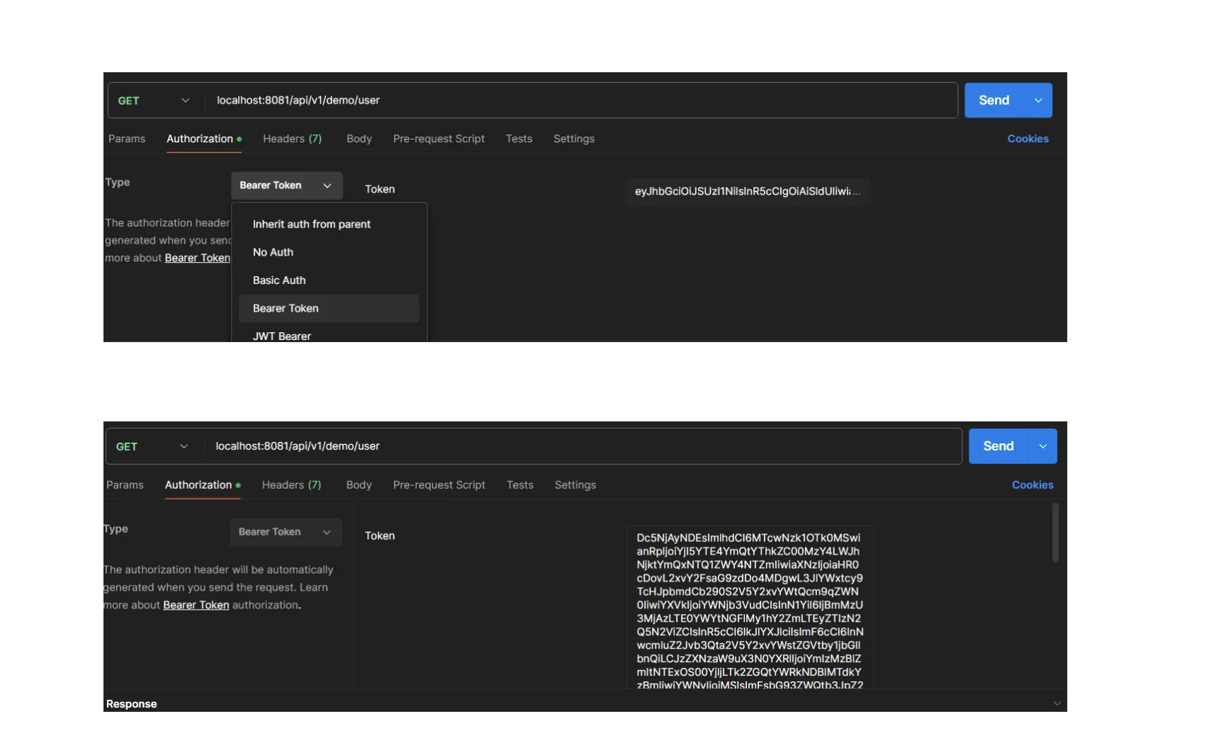

Slide 27
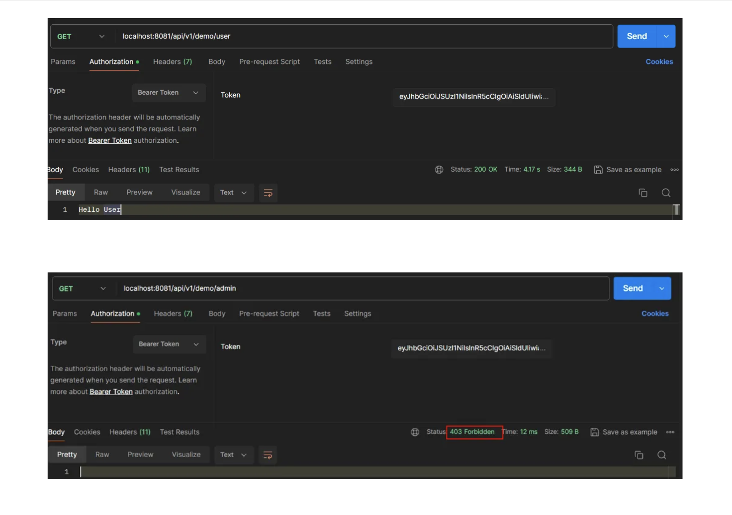
Bunu örnek bir senaryo üzerinde inceleyelim. client_user rolüne sahip kullanıcı önce sırasıyla projemizdeki tüm endpointlere istek atsın. Aşağıdaki şekilde de gösterildiği gibi client-user rolüyle yetkilendirilmeyen endpoint’lere istek atıldığında 403 Forbidden hatası veriyor, diğerlerinde başarılı bir şekilde istek gönderilebiliyor.

Slide 28
